Slide 1
Развитие творческих способностей у детей с нарушением интеллекта с помощью проектной деятельности.
Учителя ГБОУ школы № 565 Кировского р-на СПб
Манылова Елена Александровна
Федорченко Наталия Николаевна

Slide 2
Почему «проект» работает там, где не работает «урок»?
Конкретный результат: Ребенок видит конечную цель (поделка, стенгазета, макет).
Длительное погружение: Повторение одних и тех же действий и звукоподражаний в разных контекстах.
Эмоциональную вовлеченность: Творчество без страха ошибки.

Slide 3
Трудности и их решения
Трудность 1: Быстрая потеря интереса у детей.
Решение: Проекты должны быть завершены за 1-2 занятия. Мини-проект «Сегодня сделали брелок — завтра им пользуемся».
Трудность 2: Отсутствие речи делает этап «презентации проекта» невозможным.
Решение: Презентация — это не рассказ. Это демонстрация действия. Ребенок показывает, как работает его поделка/панно. Творчество проявляется в способе демонстрации.
Трудность 3: Стереотипность действий (раскрашивают всё синим, клеят в один угол).
Решение: Проектная деятельность должна включать элемент «случайности» (кляксография, обрывание бумаги вместо вырезания). Там, где нет шаблона, просыпается творчество.

Slide 4
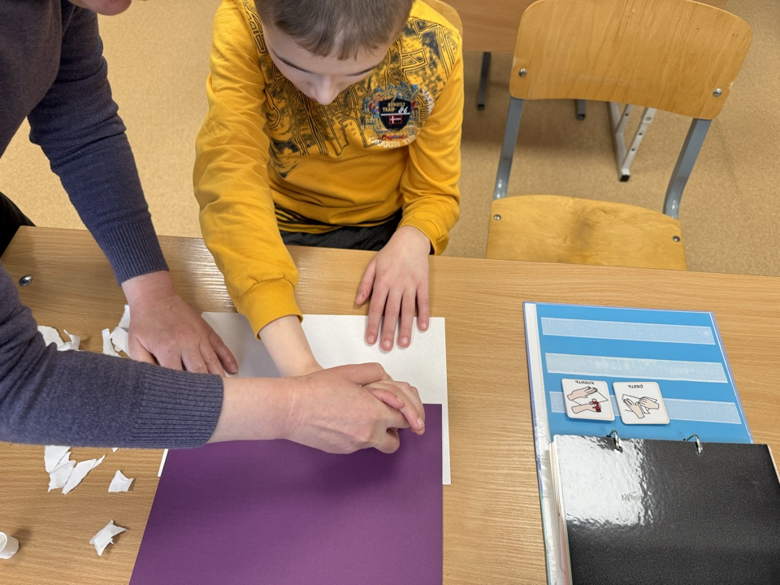
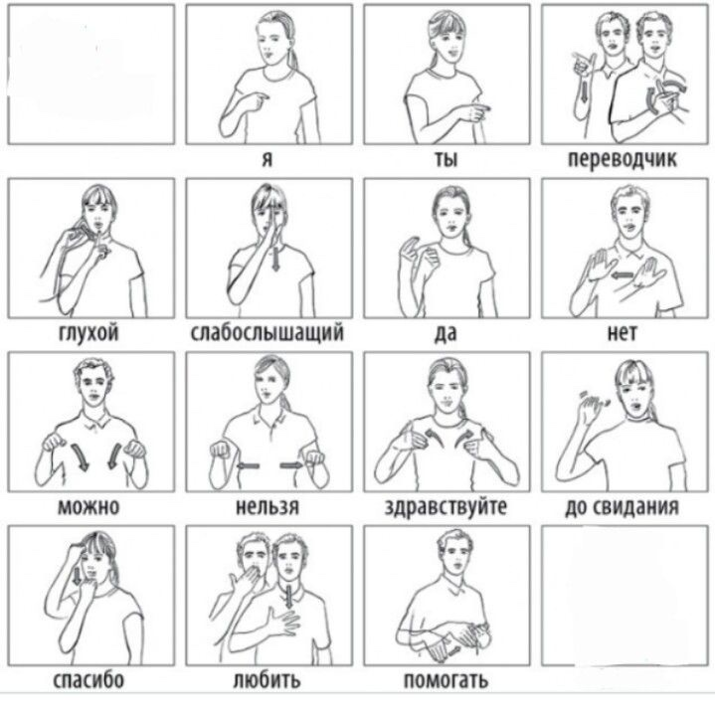
Альтернативные средства коммуникации
жесты
Карточки PECS
Совместные действия

Slide 5
Проект «Зима»
Цель: Формирование элементарных творческих действий и невербальных средств коммуникации через сенсорно-практическую деятельность.
Задачи:
- развивать подражание действиям взрослого;
- формировать зрительно-моторную координацию;
- активизировать пассивный словарь через жест и звукоподражание;
- эмоционально стимулировать ребенка к завершению действия.

Slide 6
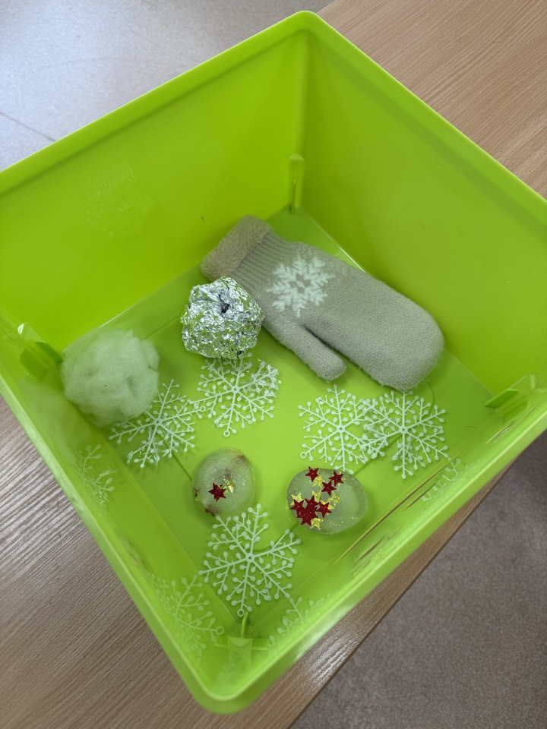
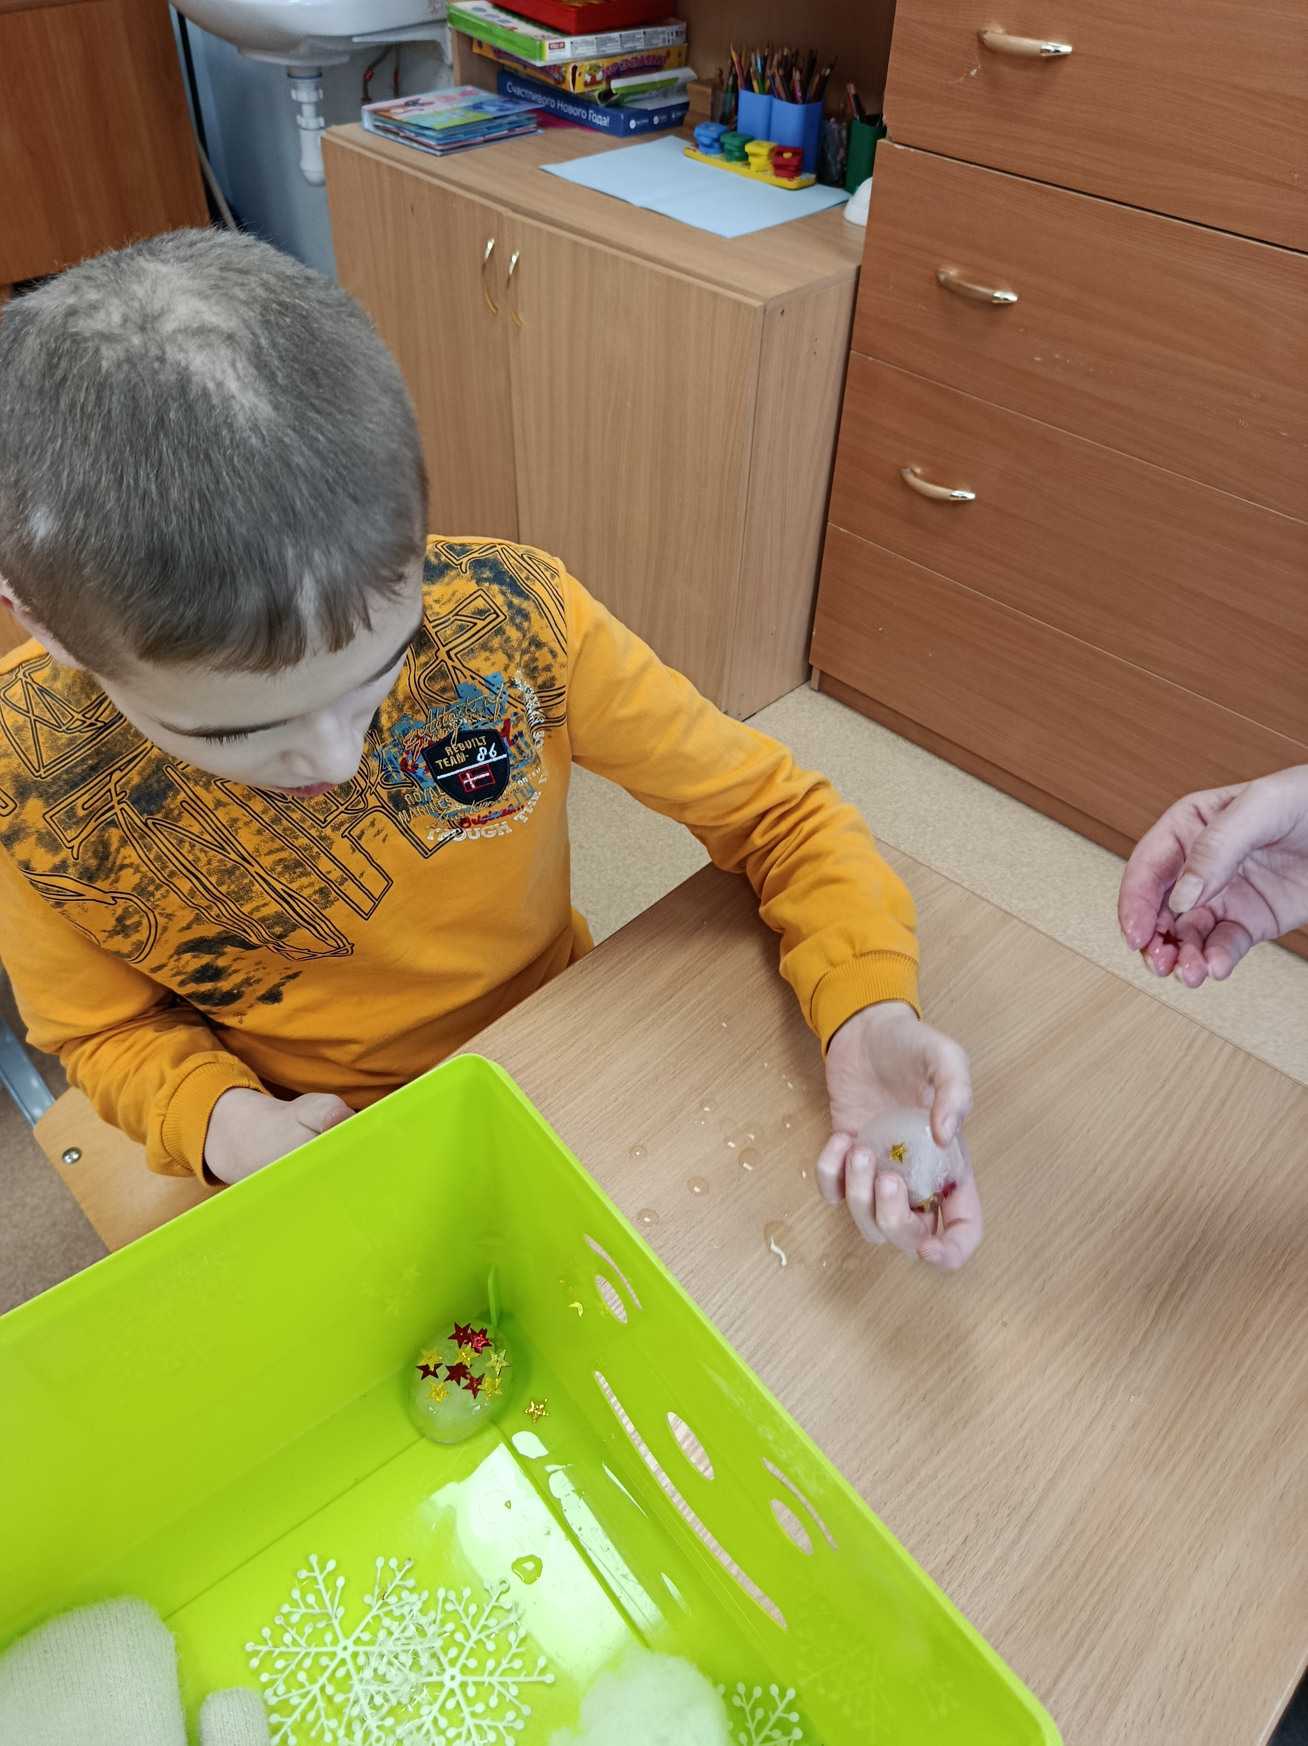
1. Подготовительный
- Сенсорная коробка

Slide 7
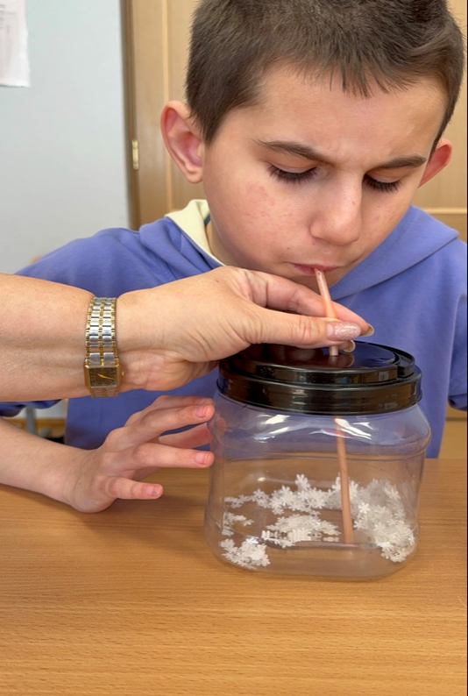
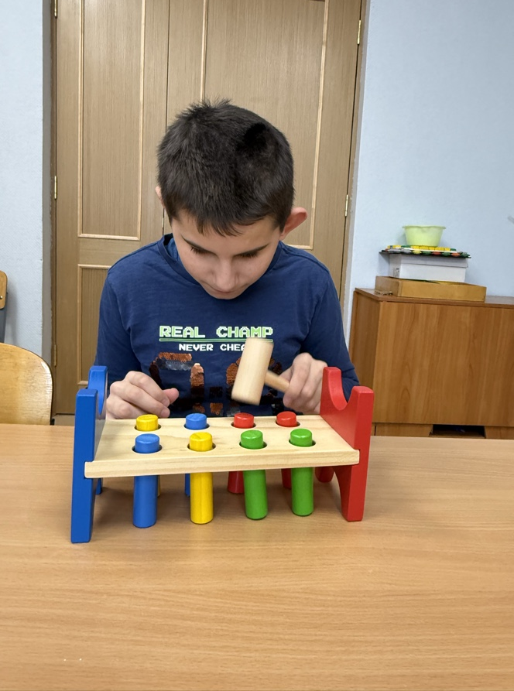
Дыхательная гимнастика
Движения под музыку

Slide 8
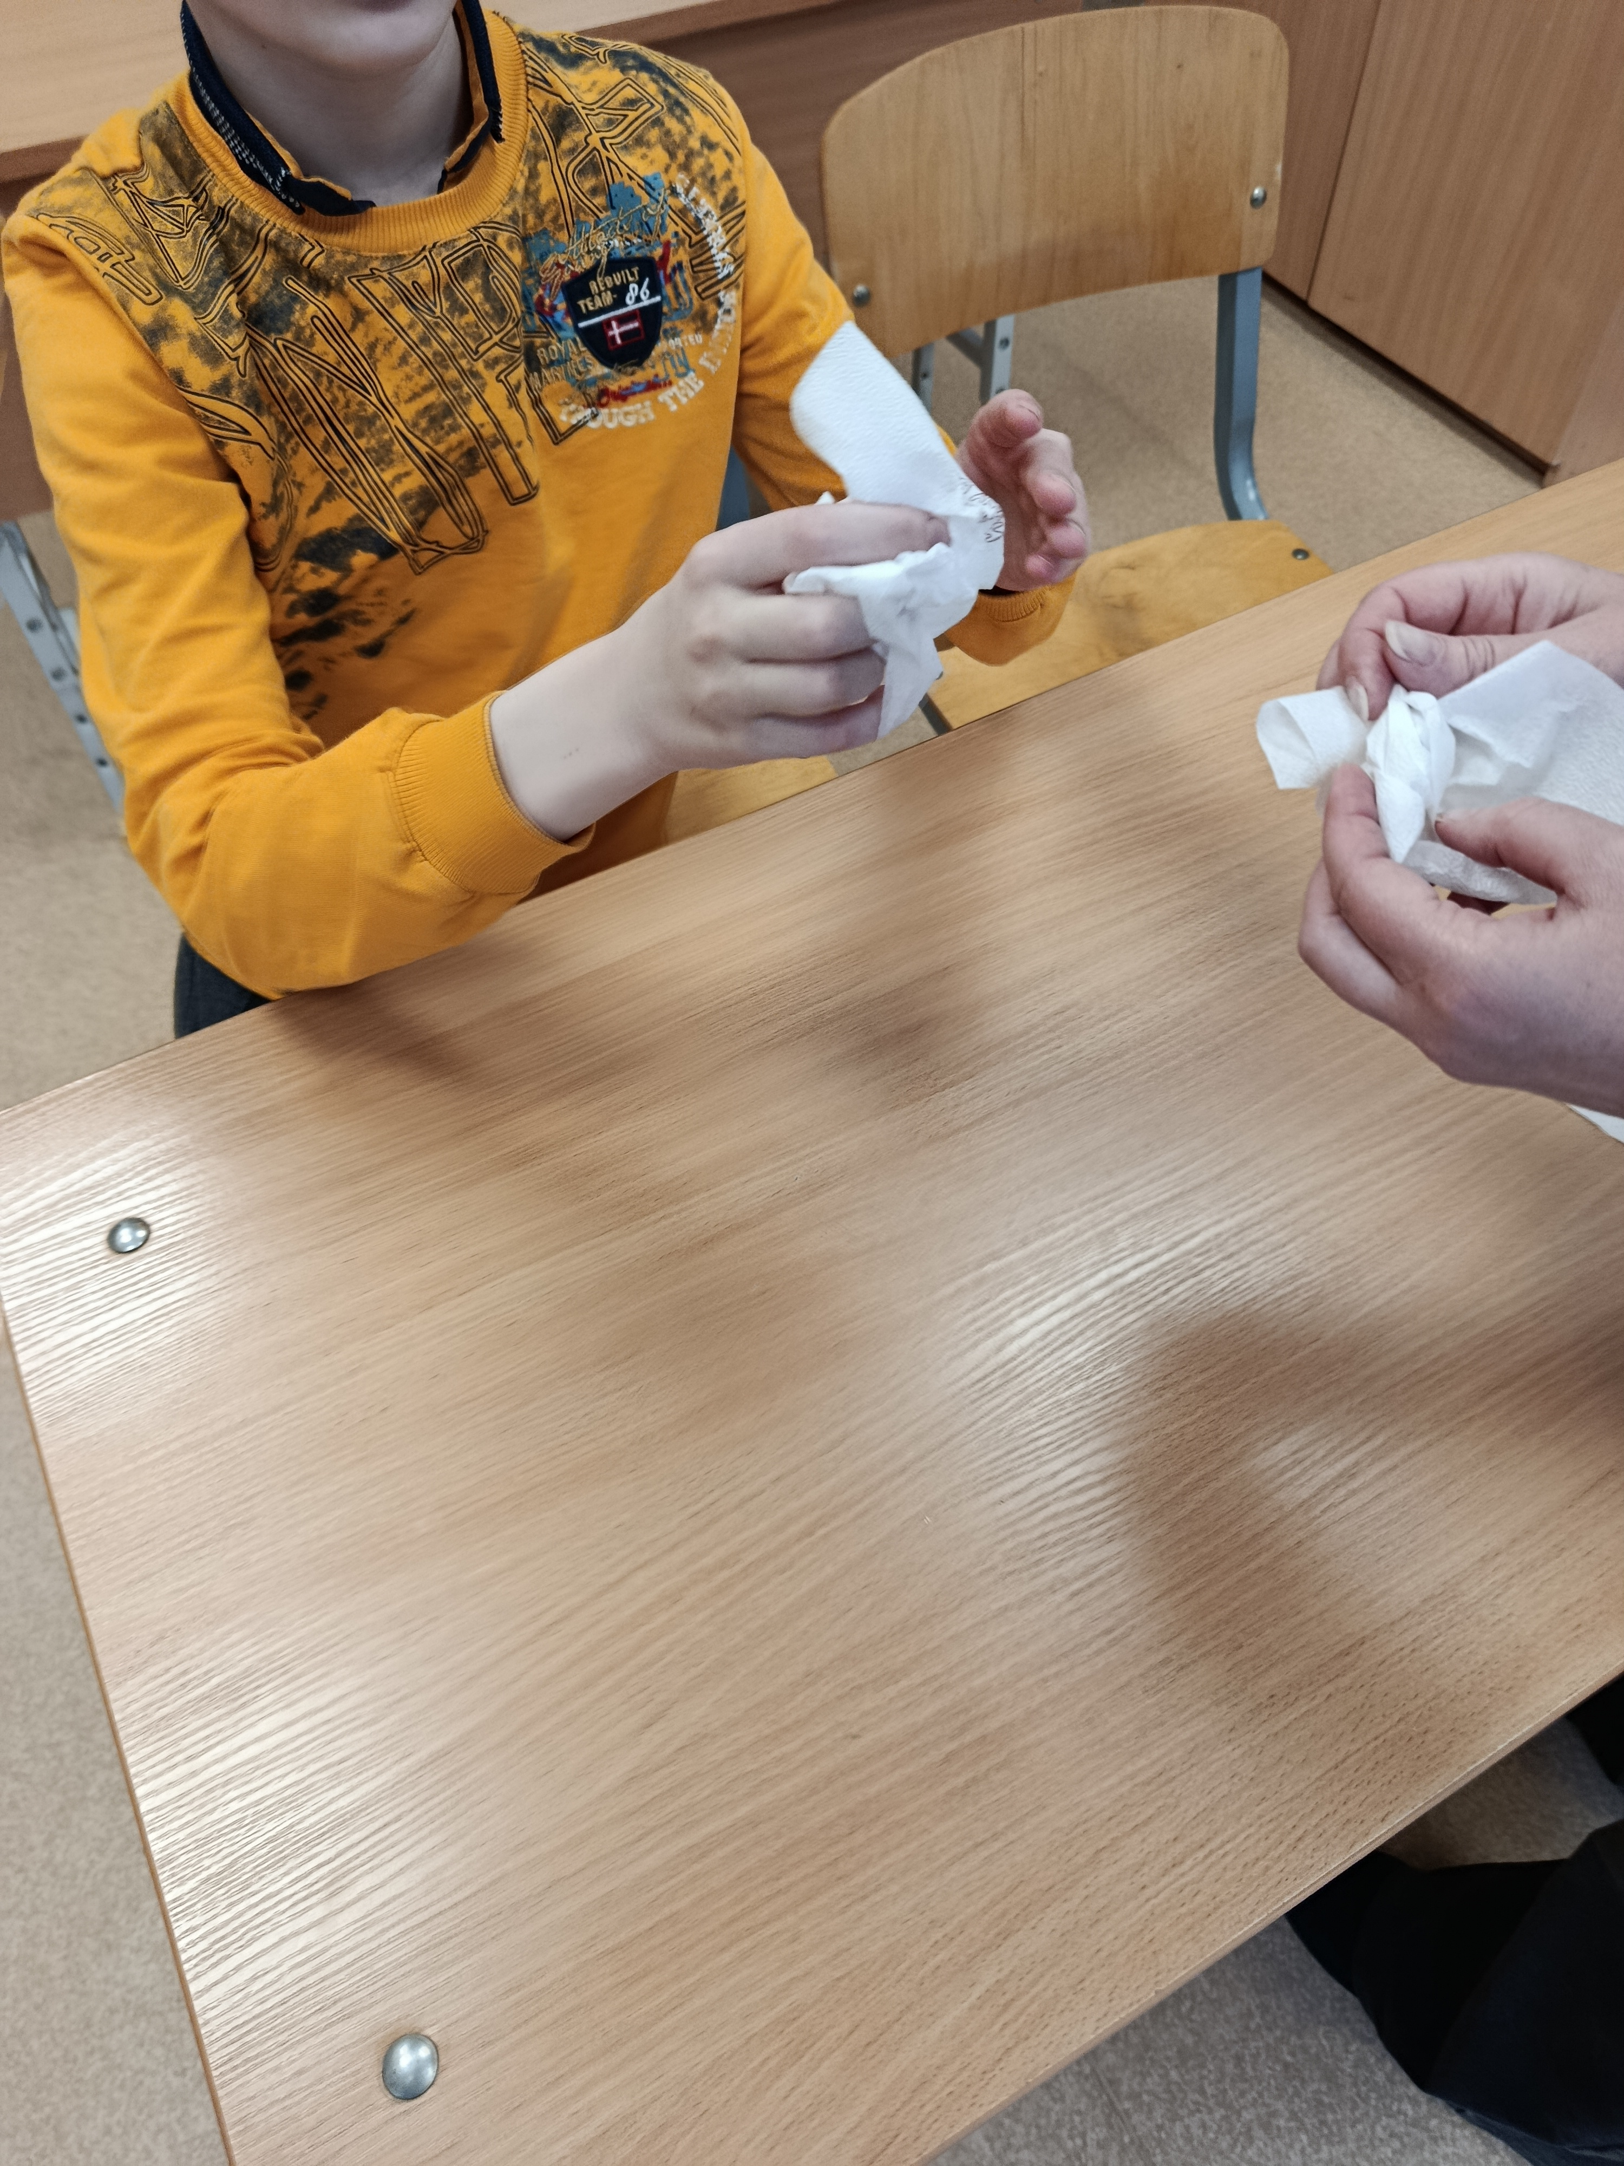
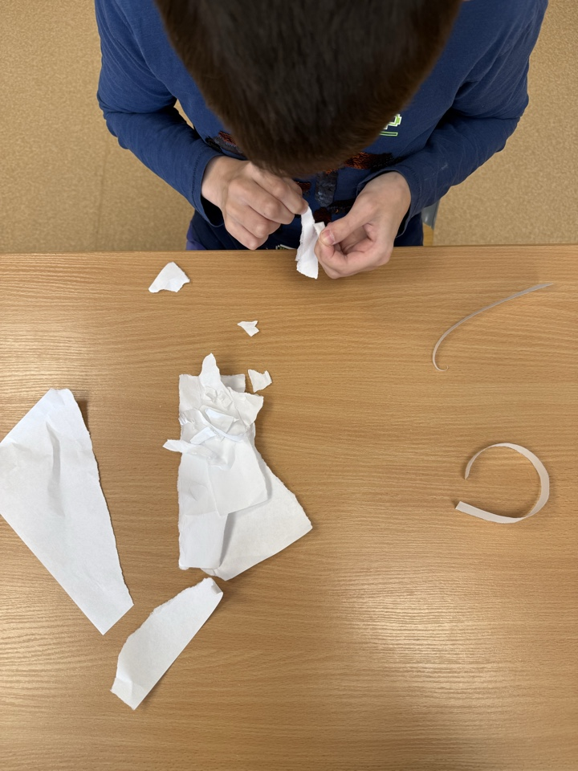
«Диалог с бумагой»

Slide 9
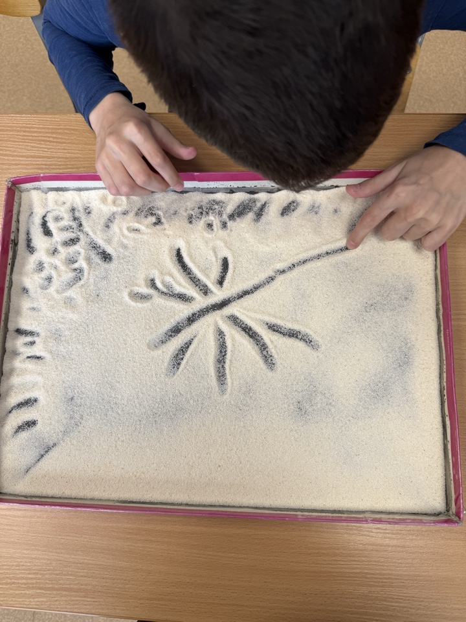
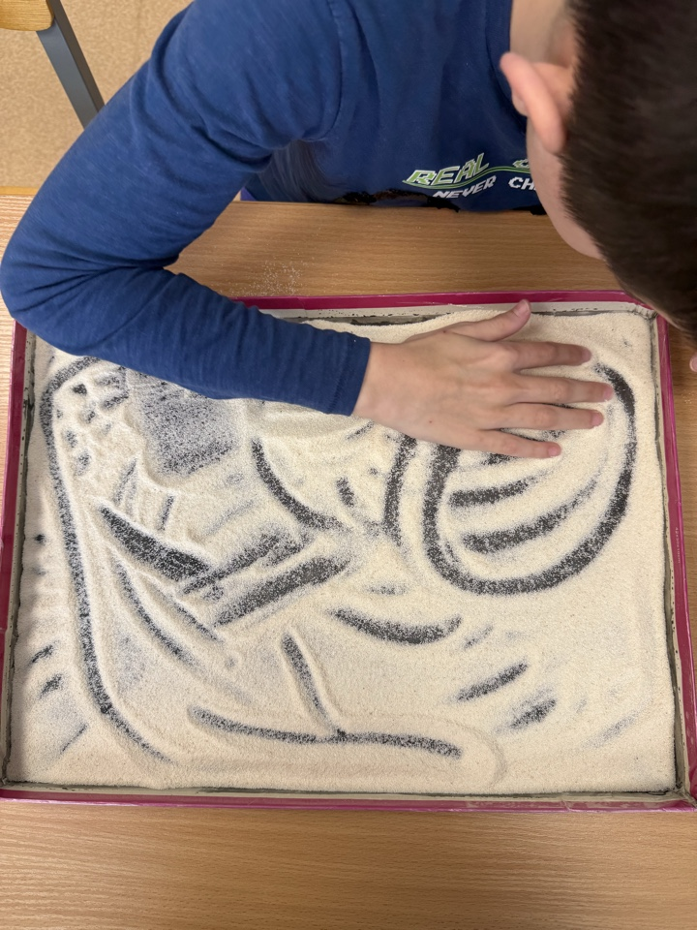
«Театр руки» (Рисование на подносе с манкой)

Slide 10
2. Основной (Продуктивное творчество)
Вид деятельности | Техника (упрощенная) | Развиваемая способность
Рисование | Кляксография рисунок солью + клей ПВА | Тренировка речевого дыхания, тактильное восприятие
Аппликация | Обрывная (из белых салфеток сугробы) + клей ПВА. Предметная (готовые вырубные снежинки, елки) Аппликация ватными дисками | Тактильное различение (мокрое, сухое), парная работа «рука в руке»
Лепка | Пластилинография (зайчик) | Силовой захват, давление пальцем
Бумагопластика | Киригами – техника складывания бумаги с использованием ножниц (птички) | Тактильное восприятие, давление пальцем

Slide 11
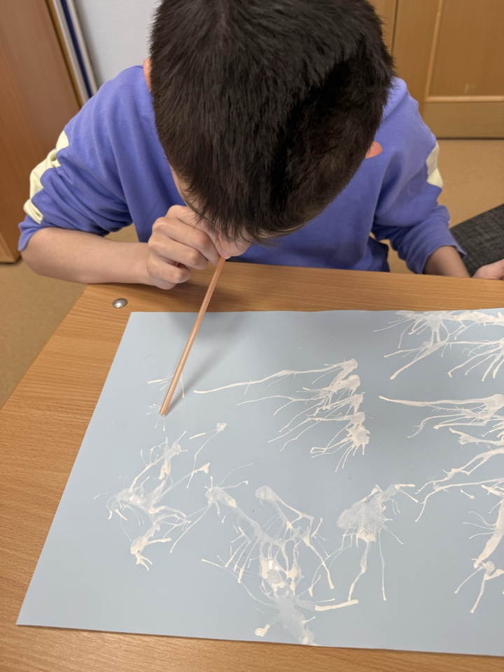
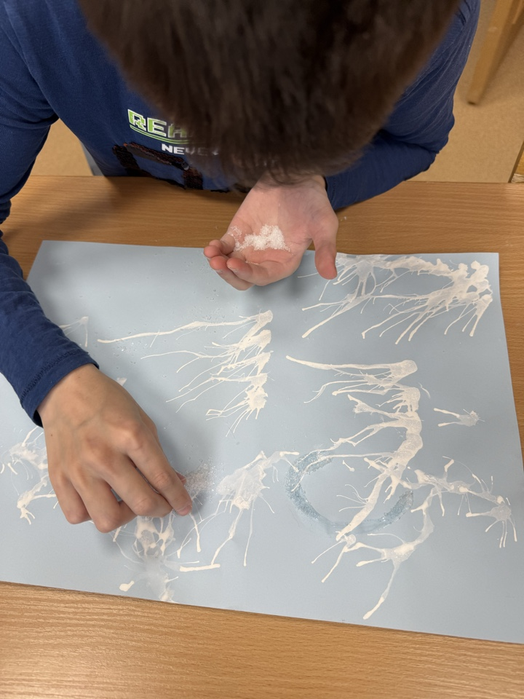
Рисование
Кляксография
Рисунок солью

Slide 12
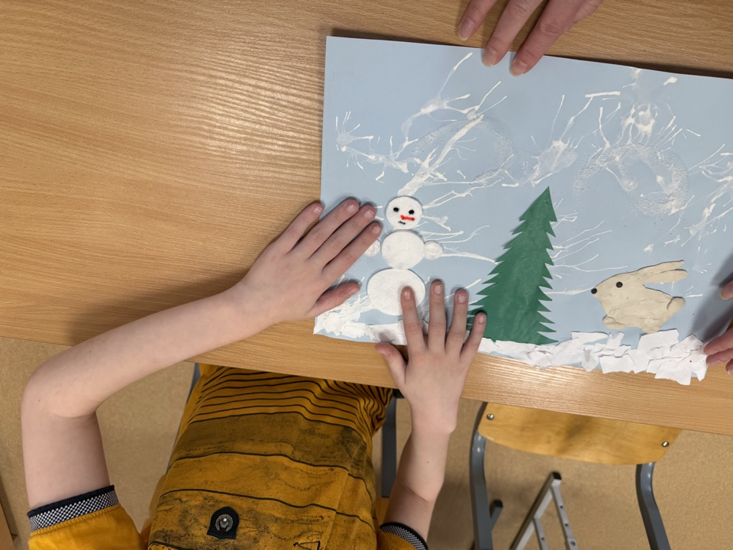
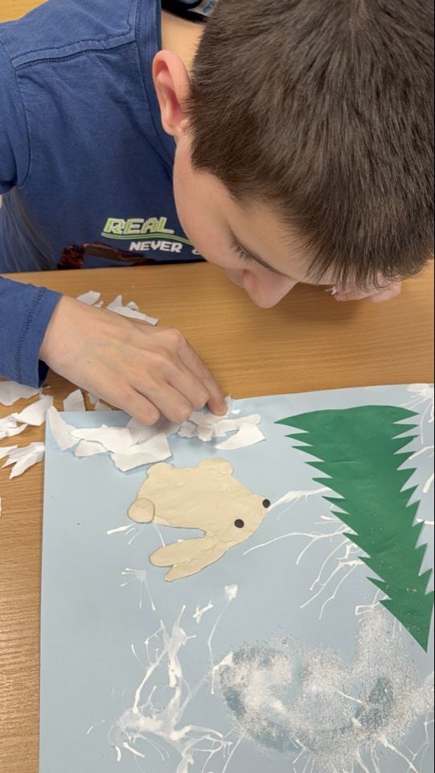
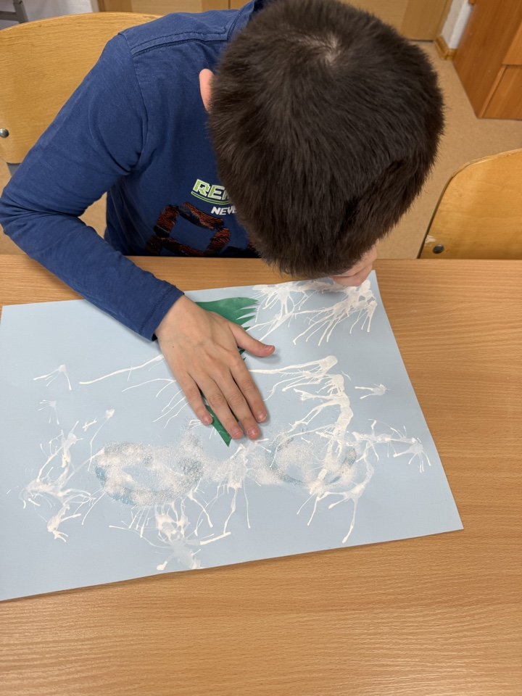
Аппликация
Обрывная
Предметная
Аппликация ватными дисками

Slide 13
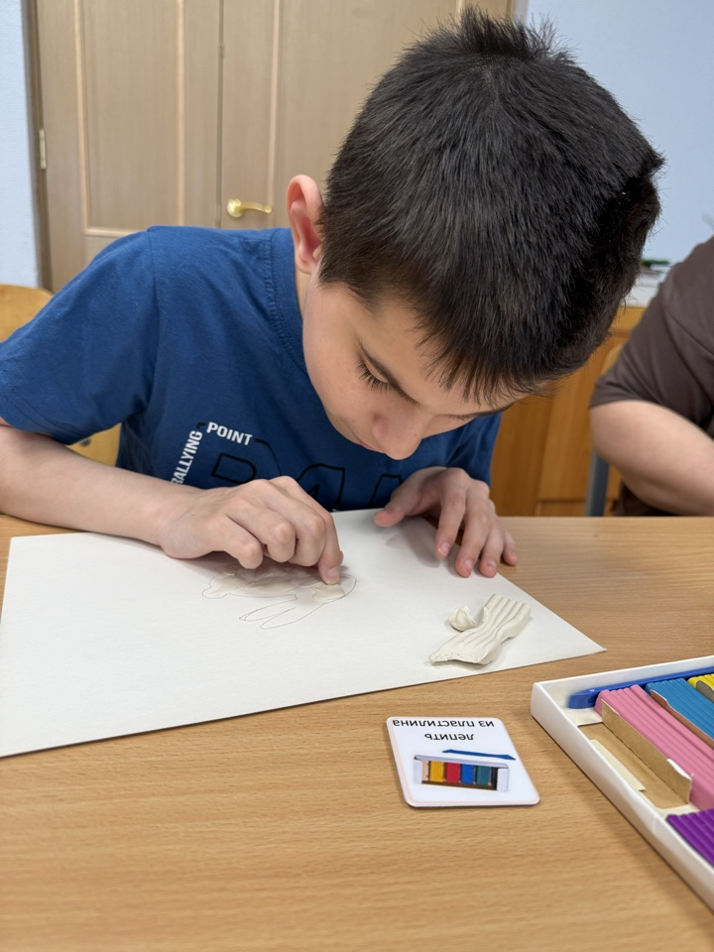
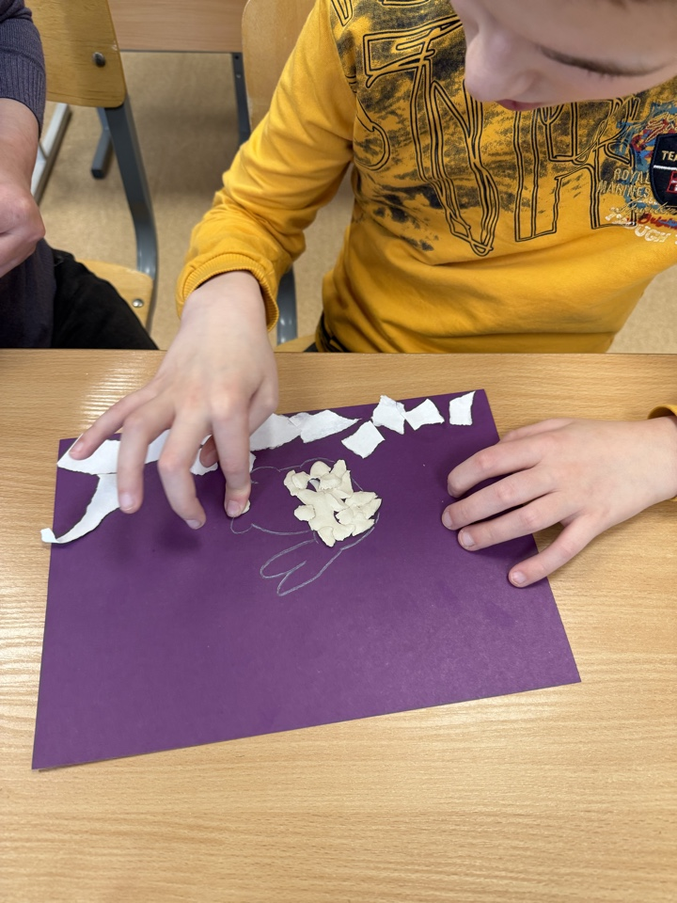
Лепка (пластилинография)

Slide 14
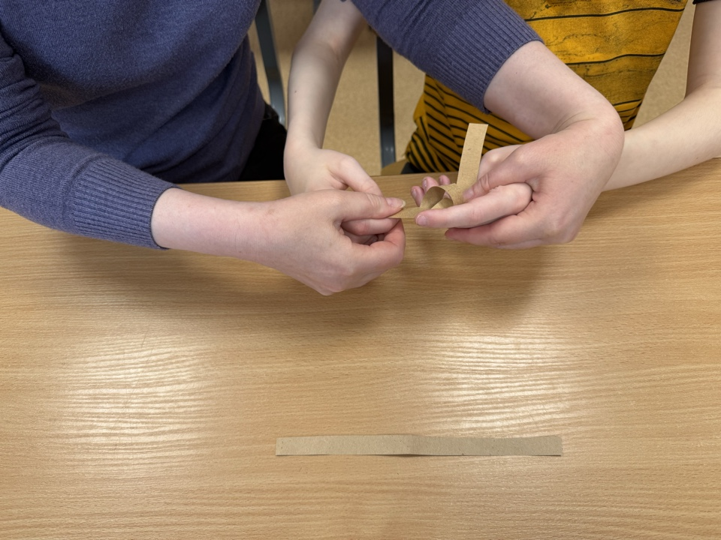
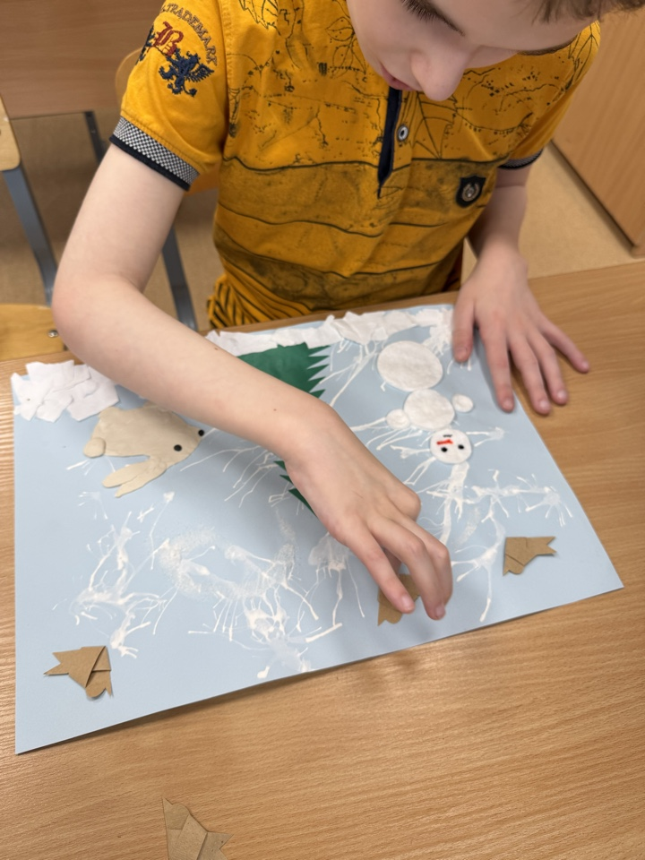
Бумагопластика (киригами)

Slide 15
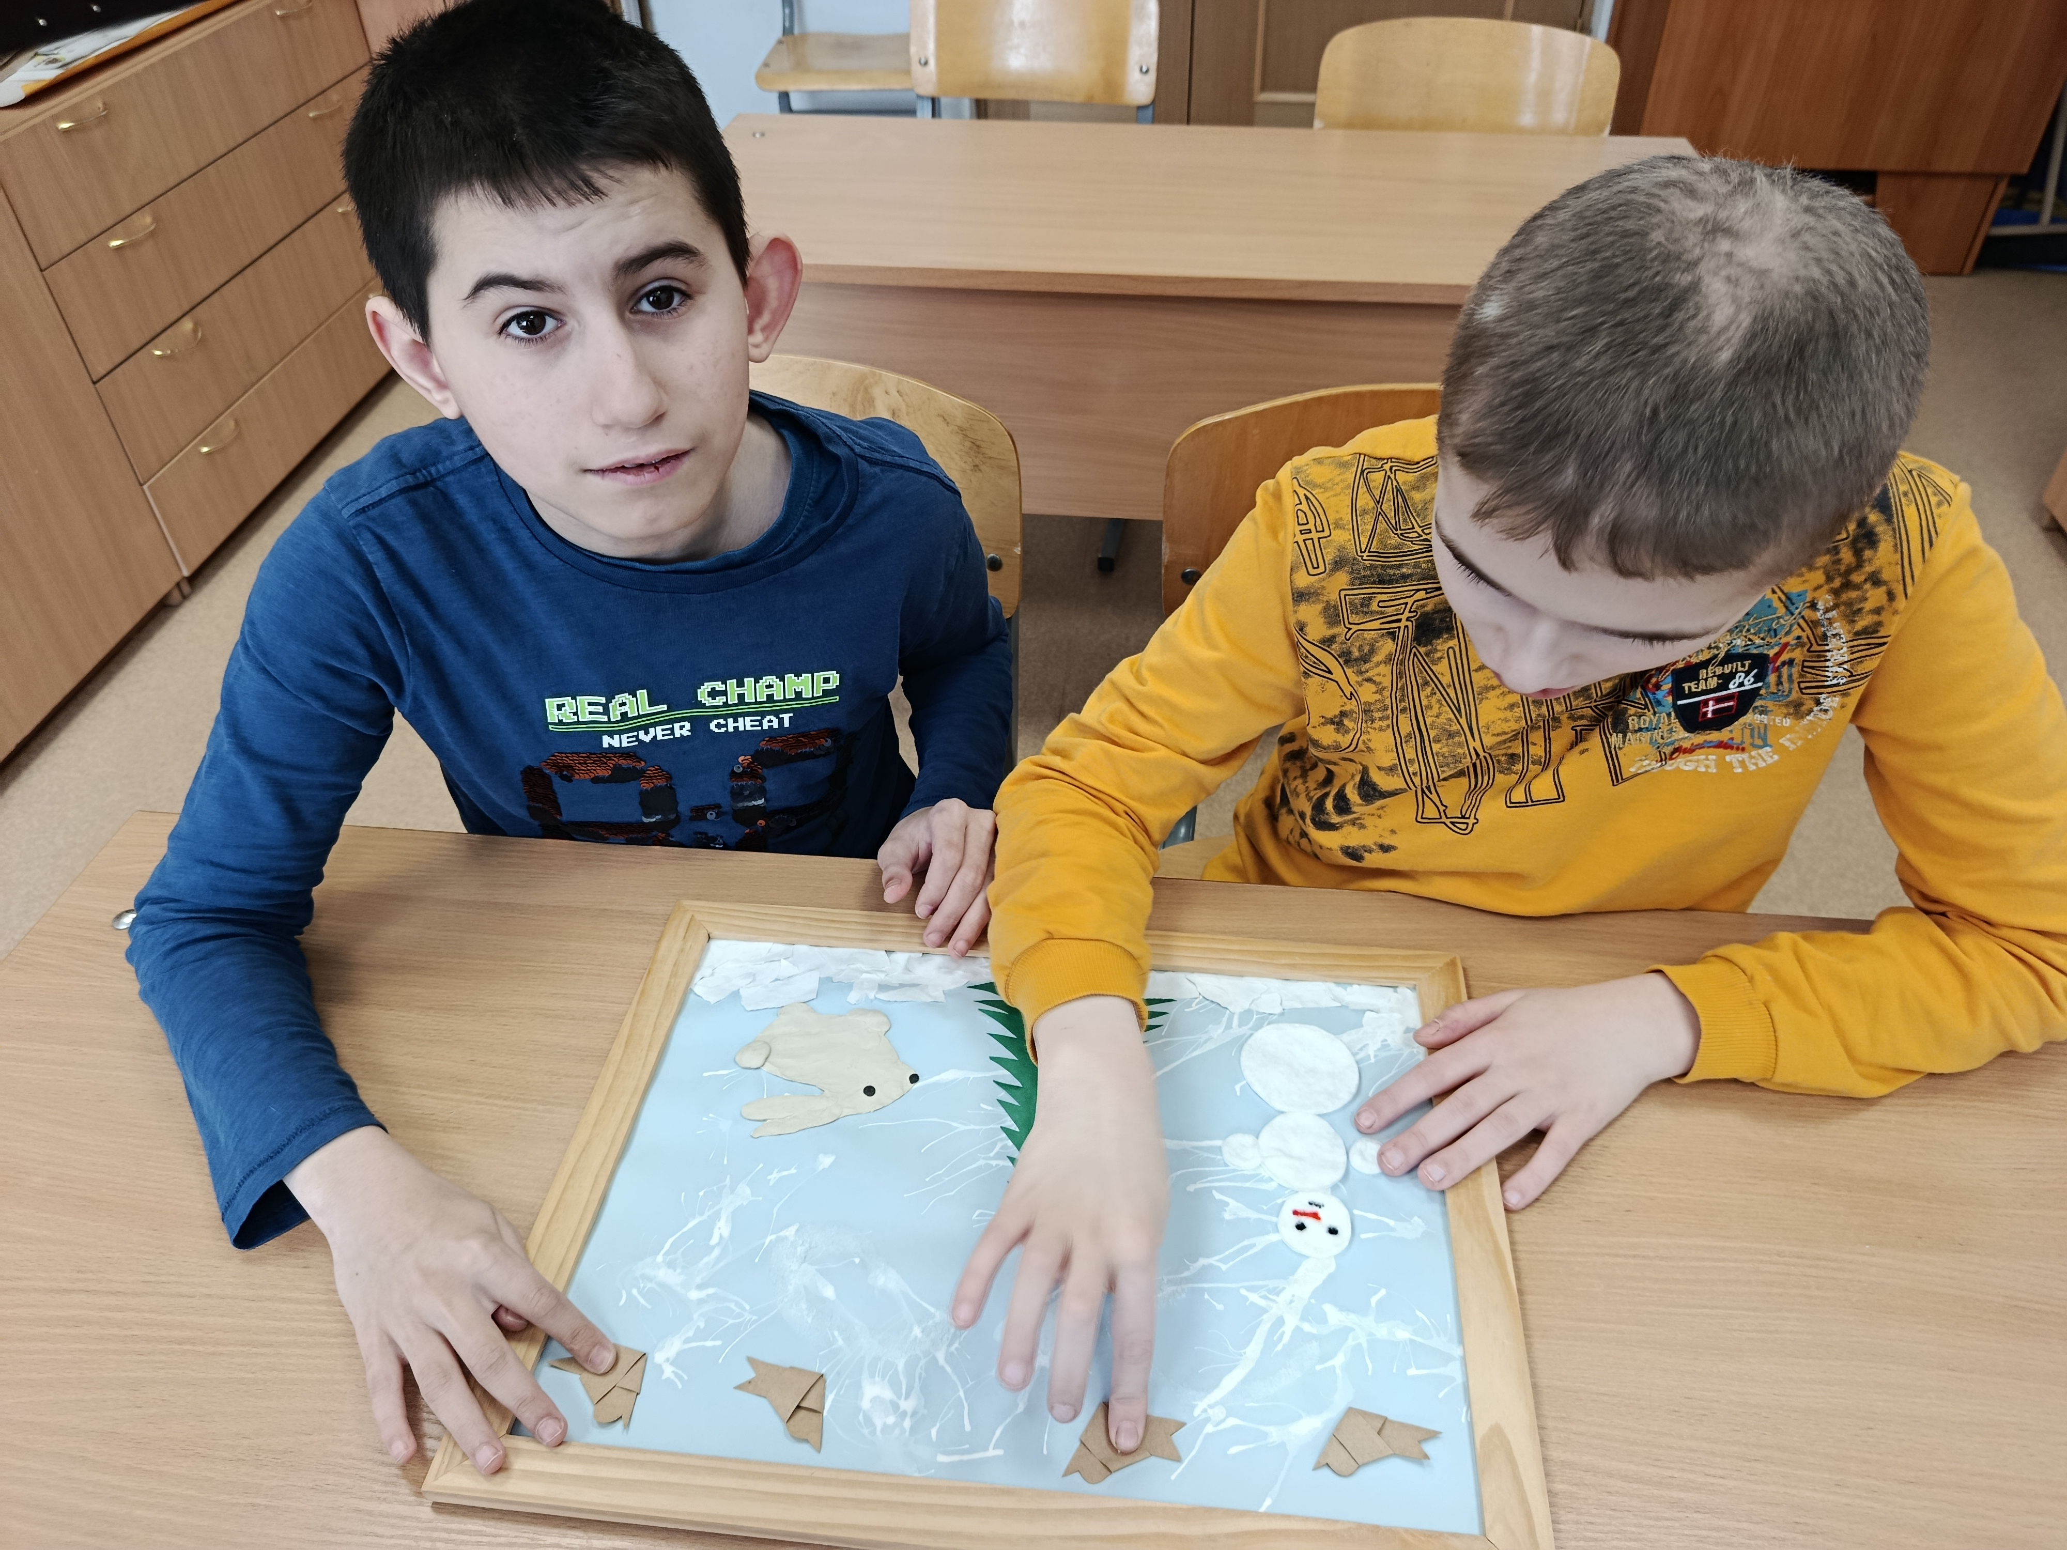
3. Заключительный

Slide 16
Результаты проекта «Зима»
Развитие мелкой моторики
Появление указательного жеста
Снижение аффективных вспышек
Социализация

Slide 17
Творчество без слов – это возможно
1. уберите результат, важен процесс
2. будьте голосом ребенка
3. используйте реальные предметы

Slide 18
Спасибо за внимание!

